Slide 1

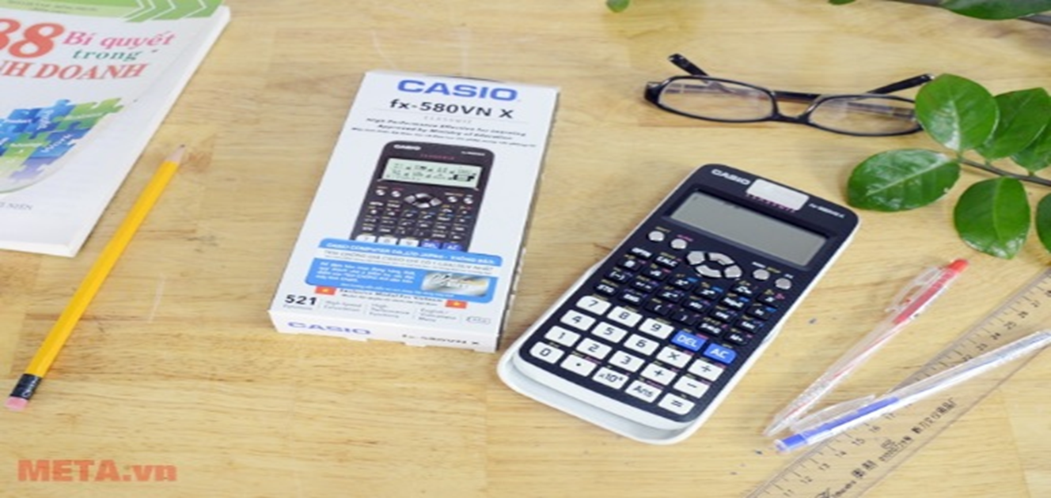
PHÒNG GIÁO DỤC - ĐÀO TẠO TRÀ CÚ
GV: LÊ KIM TIẾN
TRƯỜNG THCS NGỌC BIÊN

Slide 2

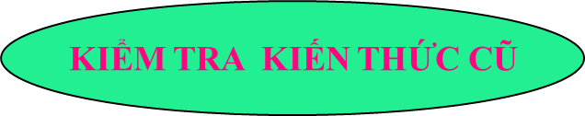
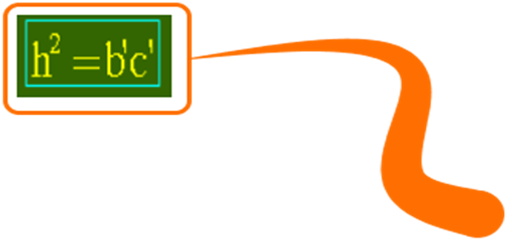
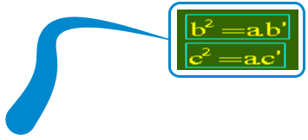
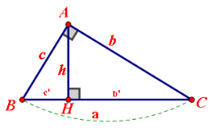
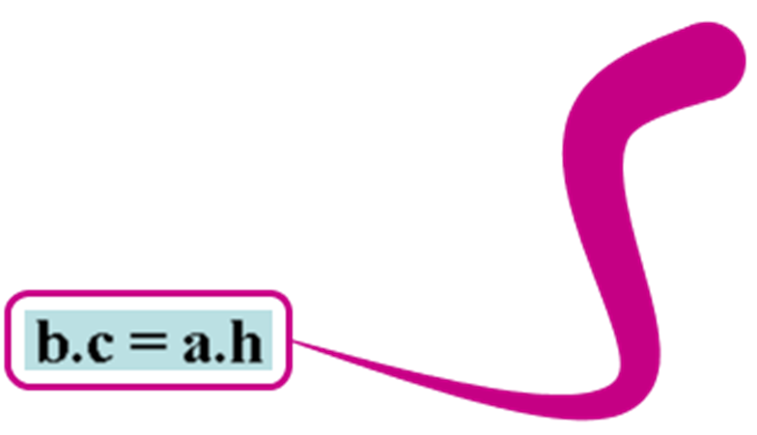
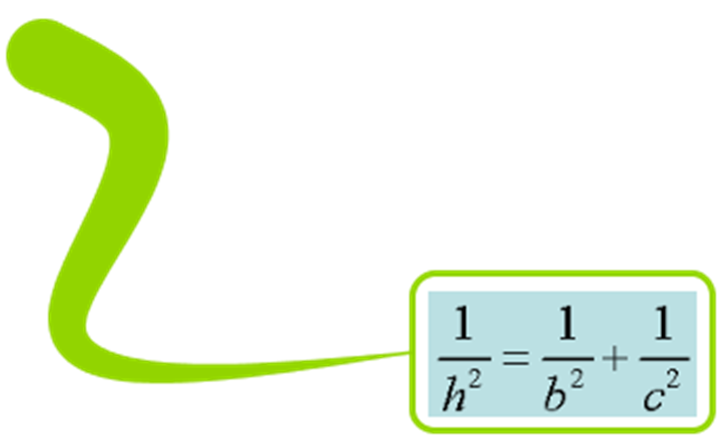

Quan sát hình vẽ bên và hãy viết các hệ thức: 1, 2, 3 và 4.
Định lí 2
Định lí 1
Định lí 3
Định lí 4

Slide 3

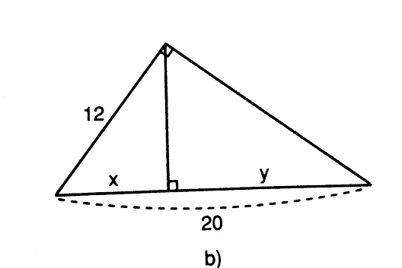

Bài tập 1b/68 (SGK)
LUYỆN TẬP
Giải
Theo hệ thức lượng giác trong tam giác vuông, ta có:
12² = x.20
Mặt khác: x + y = 20
=> y = 20 – x = 20 – 7,2 = 12,8
Vậy: x = 7,2 , y = 12,8

Slide 4
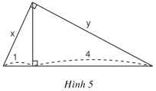
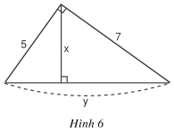



A
D
B
H
C
E
H
F
Theo hệ thức lượng giác trong tam giác vuông, ta có:
Theo hệ thức lượng giác trong tam giác vuông, ta có:

Slide 5
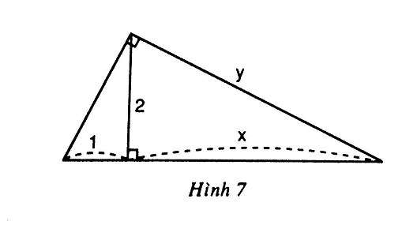

LUYỆN TẬP
Bài tập 4/69 (SGK)
Giải:
Theo hệ thức lượng trong tam giác vuông, ta có:
2² = 1.x
⇒ x = 4
Theo định lý Pytago ta có:
y² = 2² + 4² = 20
Vậy:

Slide 6

LUYỆN TẬP
Bài tập 5/69 (SGK)
AH = ? ; BH = ? ; CH = ?
Giải:
Áp dụng định lý Pytago ta có:
3
4
BC² = AB² + AC² = 3² + 4² = 25
=> BC = 5
Theo định lý (3) ta có:
AB.AC = BC.AH
H
Theo hệ thức (1), ta có:
AB² = BH.BC
Mà: BC = BH + HC
=> HC = BC - BH
= 5 – 1,8 = 3,2
Vậy: AH = 2,4 ; BH = 1,8 ; CH = 3,2

Slide 7
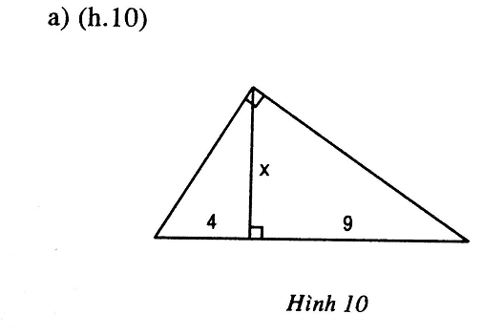
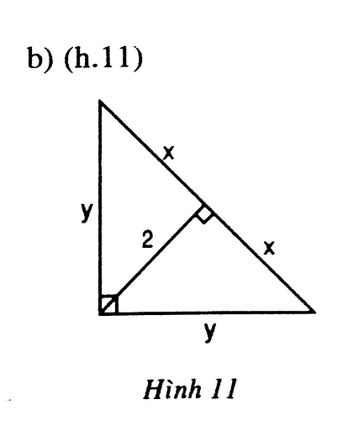

LUYỆN TẬP
Bài tập 8 /70 (SGK)
Giải:
a/ Theo hệ thức trong tam giác vuông, ta có:
x² = 4.9 = 36
=> x = 6
Vậy: x = 6
b/ Theo hệ thức trong tam giác vuông, ta có:
2² = x.x = x²
=> x = 2
Theo định lí Pytago, ta có:
Vậy:

Slide 8

LUYỆN TẬP
Bài tập 6/69 (SGK)
AB = ? ; AC = ? ;
Giải:
Theo hệ thức trong tam giác vuông, ta có:
AB² = BC.BH
= 3.1 = 3
AC² = BC.HC
= 3.2 = 6
1
2
H
Vậy:

Slide 9
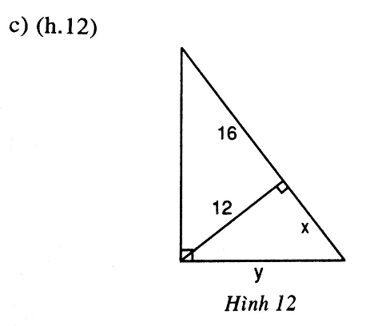
LUYỆN TẬP
Bài tập 8c /70 (SGK)
Giải:
Theo hệ thức trong tam giác vuông, ta có:
12² = 16.x
Theo định lý Pytago ta có:
y² = 12² + x²
= 12² + 9² = 225
Vậy: x = 9 , y = 15

Slide 10
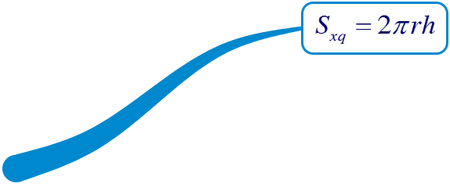
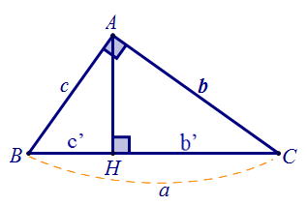
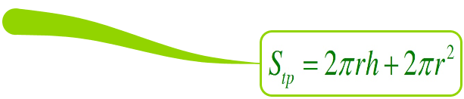
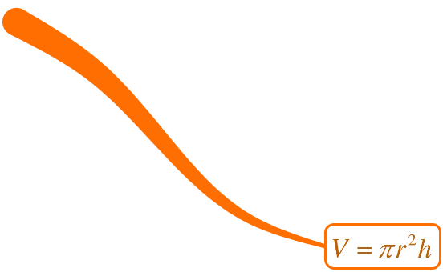
HƯỚNG DẪN HỌC Ở NHÀ
b² = ab’;
c² = ac’
Định lí 1
Định lí 2
h² = b’c’
Định lí 3
Định lí 4
bc = ah

Slide 11

Hoïc thuoäc ñònh lyù 1;2;3;4 cuûa §1.
Xem kĩ nội dung sơ đồ tư duy.
Xem trước nội §2 SGK/71.
Chuẩn bị kĩ ?1 SGK/71.
Chuẩn máy tính cầm tay.

Slide 12
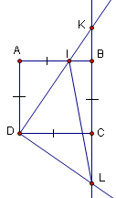
Hướng dẫn bài tập 9 /70 (SGK). Hình vẽ:
a/ Chứng minh: Tam giác DIL là tam giác cân
ΔDIL cân tại D
DL = DL
ΔADI = ΔCDL
Và AD = CD
b/ Chứng minh: Tổng

